Slide 1
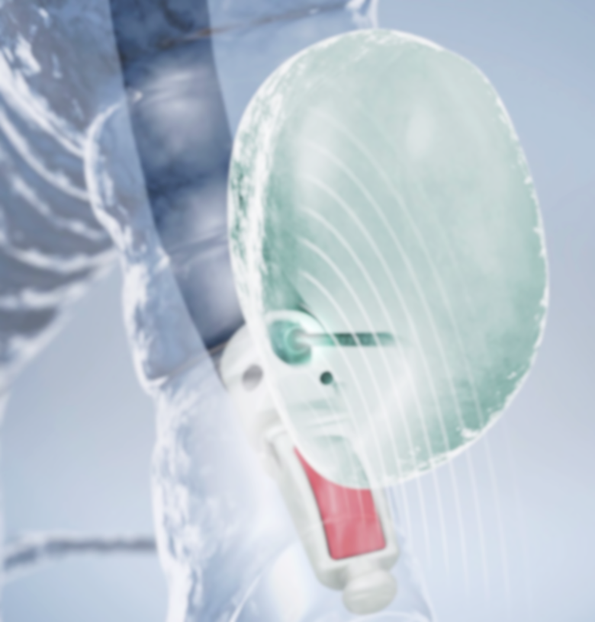

EVALUACIÓN DE LA RENTABILIDAD DIAGNÓSTICA DEL EBUS-TBNA EN PATOLOGÍA TUMORAL EN EL HOSPITAL DE JEREZ DE LA FRONTERA
Autores: S. Rivera Gómez¹, P. Muñoz Zara², S. García Morales², M. Utrero Rico² , I. Romero Espejo² y J.G. Soto Campos² .
¹ y ²: Servicio de Neumología del Hospital de Jerez de la Frontera, Cádiz.
INTRODUCCIÓN:
La punción aspiración transbronquial con aguja guiada por ultrasonido endobronquial (EBUS-TBNA) es una técnica de gran utilidad en el estudio de lesiones mediastínicas.
MATERIALES Y MÉTODOS:
Pacientes en estudio por lesiones torácicas sospechosas de malignidad, sometidos a EBUS-TBNA en el Hospital de Jerez de la Frontera, durante un año.
VARIABLE PRINCIPAL: | VARIABLES SECUNDARIAS:
· Evidencia de tejido linfoide en la muestra. | · Número de estaciones ganglionares puncionadas. · Número de pases. · Modelo de aguja. · Complicaciones de la prueba. · Dosis de sedación. · Diagnóstico anatomopatológico.
Evaluar la rentabilidad de las muestras obtenidas por esta técnica, tras el primer año realizando EBUS en el Hospital de Jerez de la Frontera.

Slide 2
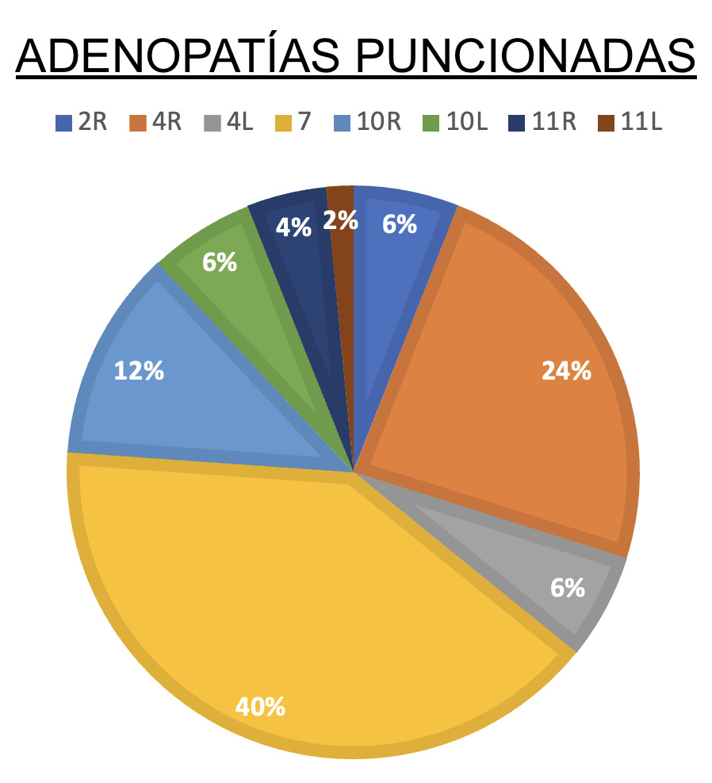
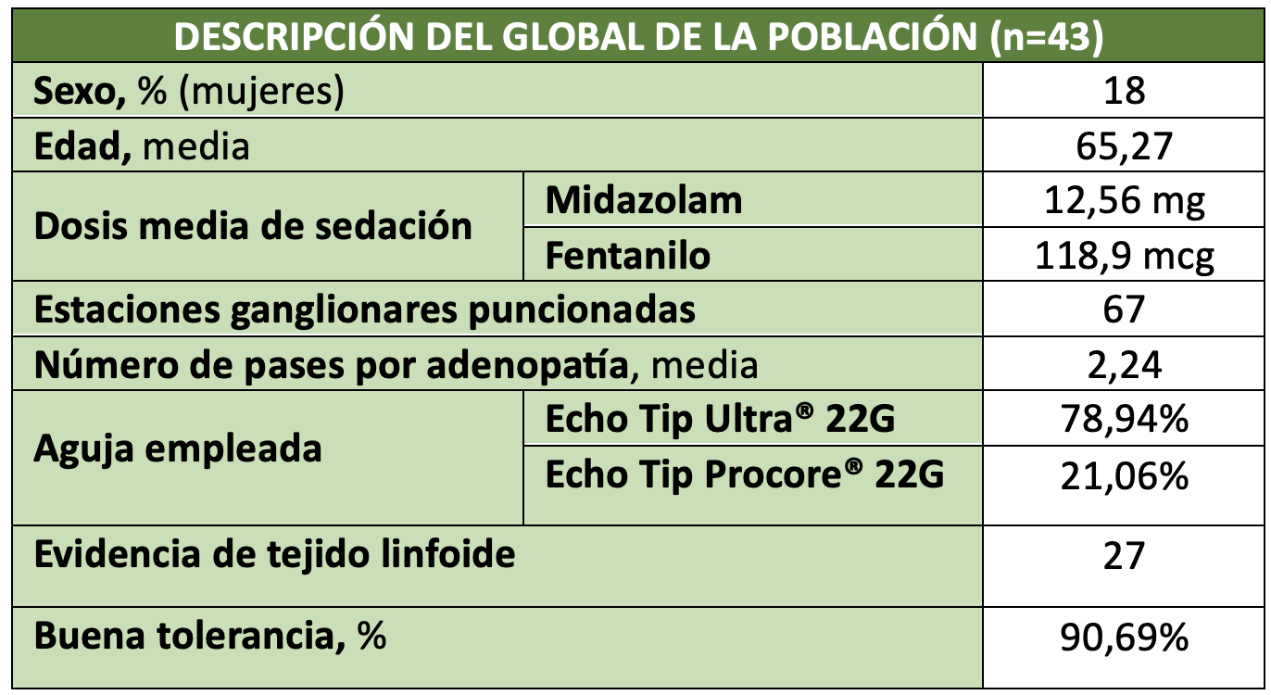
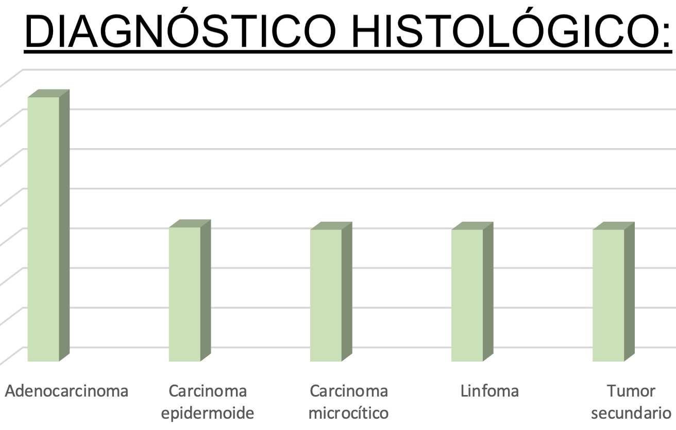
RESULTADOS:
CONCLUSIÓN:
El EBUS-TBNA es una técnica segura y con buena tolerancia empleada en el estudio de adenopatías mediastínicas. En nuestra serie, esta técnica fue diagnóstica en el 71,05%.

